Slide 1
2020 NJU-NLP 夏令营结营报告
——文本摘要课题1组报告
小组成员：申雨潼 唐雨杨 邢存远
汇报人：申雨潼
2020 / 7 / 30

Slide 2
1. LEAD3算法
目录
2. NEUSUM
3. 结营感想
知行合一、经世致用
Central South University

Slide 3
w
00
文本摘要任务
文本摘要：文本摘要旨在将文本或文本集合转换为包含关键信息的简短摘要
抽取式摘要算法：直接从原文中选取关键词、关键句组成摘要。例如LEAD3算法、聚类、神经网络等。在语法上的错误率较低、rouge分数高，连贯性差。
生成式摘要算法：根据原文，允许生成新的词语或短语组成摘要，灵活性好。
NEUSUM论文连接：https://aclweb.org/anthology/P18-1061

Slide 4
01
LEAD3
知行合一、经世致用
Central South University

Slide 5
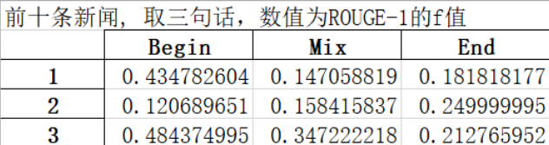
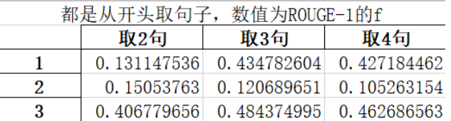
LEAD3算法
01
LEAD3算法就是把一篇文档开头的三句话抽取出来作为摘要。
 | ROUGE-1 | ROUGE-2 | ROUGE-L
f | 44.4 | 27.3 | 42
p | 33.9 | 20.7 | 32.1
r | 64.5 | 40 | 60.7
进一步探究抽取不同位置句子得到的结果。混合抽取（开头两句加最后一句）和末尾抽取（抽取文档后三句）两种方法都没有LEAD3算法效果好。
探究抽取句子数量问题。
结论：
1. Lead3算法适用于新闻,论文等文体,而对于日常生活中的文体,比如记叙文,散文可能效果不如前者；
2. Lead3从统计规律上来说的确优于Lead2、Lead4等算法,可能与语言本身性质有关。

Slide 6
02
NEUSUM
知行合一、经世致用
Central South University

Slide 7
NEUSUM
02
NEUSUM的提出与特点
摘要提取方法中，抽取式文本摘要方法同是先对句子进行重要性评分，再利用评分选择要抽取的句子。而NEUSUM则：
1
将打分和选择句子集成到一起，形成一个端到端的模型
2
完全的神经网络进行训练，不需要手动标注句子特征就可以计算识别出句子的重要性
NEUSUM论文连接：https://aclweb.org/anthology/P18-1061

Slide 8
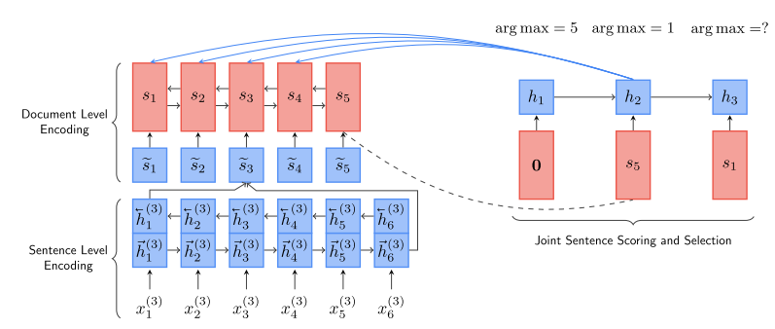
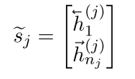

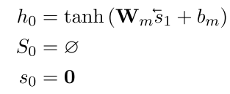

NEUSUM
02
模型的搭建
模型可以分成两个主要步骤：文档编码、评分抽取
利用两个单层的双向GRU，得到句子在文档级的编码表示
利用GRU和MLP层，结合所有句子编码表示对每个句子进行打分，每次选择得分最高的句子作为摘要组成

Slide 9


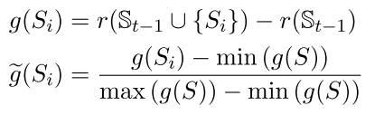


NEUSUM
02
模型的训练
模型最主要的目标就是要训练得到一个评分函数。按照下面的式子重新从数据集中抽取得到目标摘要。
损失函数
将每一步计算得到的分数进行softmax处理，可以得到一个预测分数的概率分布P。
对tgt分数进行标准化和softmax处理得到标签数据的概率分布Q。
计算两个概率分布KL损失。

Slide 10
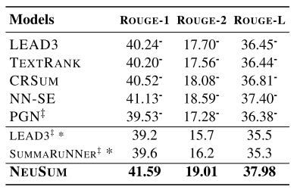
NEUSUM
02
模型结果分析
计算ROUGE F1分数得到以下结果。

Slide 11


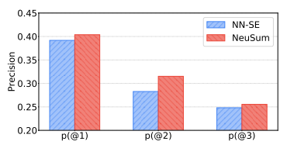
NEUSUM
02
模型结果分析
计算每一步的准确率。

Slide 12
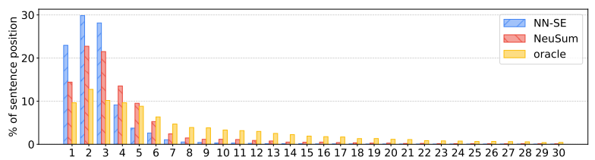
NEUSUM
02
模型结果分析
计算被选中句子在文档中不同位置的比例。
 | 1-3 | 4-6
NN-SE | 80.91
Paper | 58.64 | 30+
Ours | 44.66 | 28

Slide 13
NEUSUM
在文档末尾句子比开头重要的场景下NEUSUM表现会更好
02
拓展
更加关注到语义对模型结果的影响：
（1）为了增加语义的表示，结合Bert模型来对句子进行编码等。
（2）例如计算词频等特征，根据词频对分数进行某种调整。
（3）更换数据集。
提高句子选择的准确率：句子选择错误的话，对后面的选择有着很大的影响。

Slide 14
NEUSUM
在文档末尾句子比开头重要的场景下NEUSUM表现会更好
02
总结
模型最大特点：将打分和句子选择集成在一起进行
（1）模型可以根据部分输出的摘要和当前的提取状态对句子进行评分
（2）在文档末尾句子比开头重要的场景下NEUSUM表现会更好
模型的有效性得到了验证。

Slide 15
03
结营感想
知行合一、经世致用
Central South University

Slide 16
结营感想
03
大致了解了NLP处理的流程。从数据的预处理，词向量模型的使用再到模型的搭建训练等等。
对NLP课程中的基础知识多了一些动手操作的实践经验。当模型的损失值没有下降的时候可以从哪一些角度入手去解决
多多动手实现代码。
自强不息 厚德载物
Tsinghua University of China

Slide 17
THANKS
知行合一、经世致用
自强不息 厚德载物
Tsinghua University of China
Central South University

Slide 18
附录1

